Slide 1
A2DP介绍

Slide 2
基本概念及缩略语
A2DP(Advanced Audio Distribute Profile)
它定义了在ACL信道上进行高质量的音频分发的协议和过程
SBC(Low Complexity Subband Codec )
SBC是为蓝牙AV(Audio/Video)应用设计的音频编、解码方式，可以在中等比特率的情况下获得高质量的音频，并且具有低的计算复杂度
Stream
Stream代表两个A/V设备之间流多媒体数据的端到端的逻辑连接
SRC(Source)
SRC指的是音频数据流的源端
SNK(Sink)
SNK指的是音频数据流的接收端
SEP(Stream End Point)
SEP指出了注册SEP的应用端所具有的服务传输能力和AV能

Slide 3
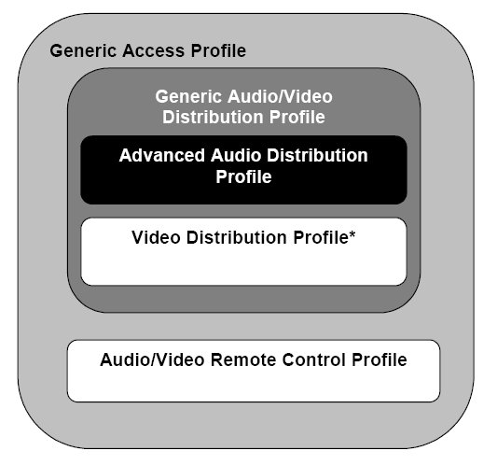
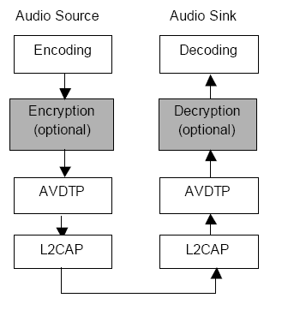
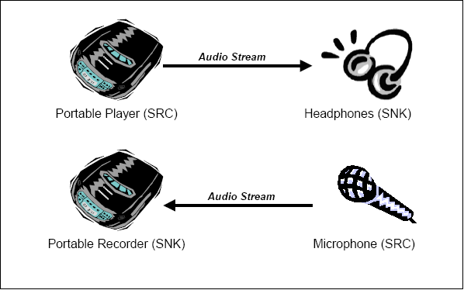
概述
A2DP的实现依赖于GAVDP和GAP,在GAVDP中定义了流连接的建立过程，在A2DP中定义流的参数和编、解码过程。典型的应用可以参照下图
SRC(信源)端编码后通过微微网把音频数据发送到SNK(信宿)端
限制：
1 不支持同步的点对多点的数据分发
2 由于射频信号的传输、数据流的编、解码等，在SRC和SNK之间有延迟(高通参考设计设置为500ms)
3 音频数据速率必须小于蓝牙连接的比特率

Slide 4
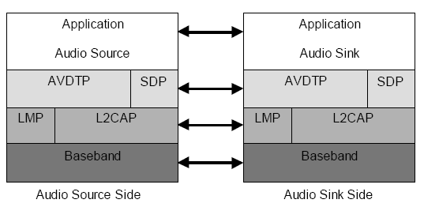
协议栈
协议栈结构见下图：

Slide 5
A2DP的codec类型
A2DP要求SRC和SNK双方必须支持的编码格式为SBC，另外其它格式如MPEG-1,2 Audio, MPEG-2,4 AAC以及ATRAC family为可选编码格式。
如果SRC端以非A2DP Codec格式发送流数据到SNK,而SNK不支持非A2DP Codec格式的话，SRC会重新以SBC方式编码再发送。
高通参考设计支持的文件格式：mp3、wav、mmf、mid、aac
高通参考设计不支持的文件格式： Vocoder-based(EMR, FR, HR, AMR, 13K)格式的数据
高通参考设计中A2DP不关心video中的音频数据

Slide 6
AVDTP音频流的状态变化
AVDTP中定义了6种状态：IDLE、Configured、OPEN、STREAMING、Closing、Aborting。其中，
IDLE状态指的是流连接没有建立但L2CAP信道已经打开；
Configured状态指SEP的配置完成；
OPEN状态指流连接已经建立；
STREAMING状态指参数已经配置完毕，进行流的分发。
Closing状态指关闭SEP的状态
Aborting状态指Abort流连接

Slide 7
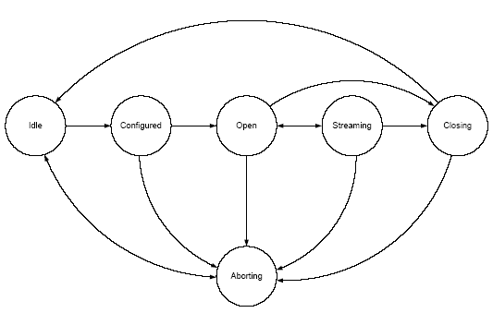
AVDTP音频流的状态变化

Slide 8
流连接建立和分发的时序
典型的过程
首先，SRC端发现SNK端的SEP(Stream End Point),然后通过SEPID获得SNK的服务能力，包括应用服务能力和传输服务能力。对于A2DP，应用服务能力中包含了CODEC的能力和内容加保护的能力；传输服务能力由AVDTP提供，它是为了更加合理的处理流数据，提高信道吞吐量。然后，根据获得的SEP的信息和服务能力，SRC为双方配置CODEC、内容保护、传输服务等音频流的参数。最后，流连接在L2CAP信道上建立。
具体的过程参见下图

Slide 9
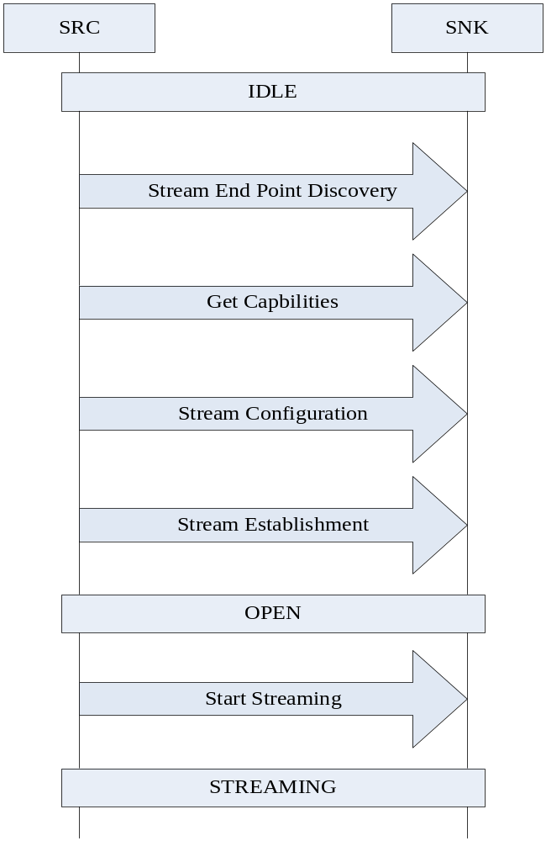

Slide 10
流连接建立和分发的时序
参考设计的过程
高通参考设计音频播放的过程遵循了上图的过程，只是为了管理更加方便把状态划分的更加仔细。BT service层负责连接的建立、SEP发现、SBC等参数的设置等功能，音频的编码通过AVS部分的DSP来处理。发送编码后的音频数据的函数在初始化时就注册到一个CALL BACK中，当有数据编码结束后就会调用相应的函数向远端SNK发送音频流。具体的时序参下图

Slide 11
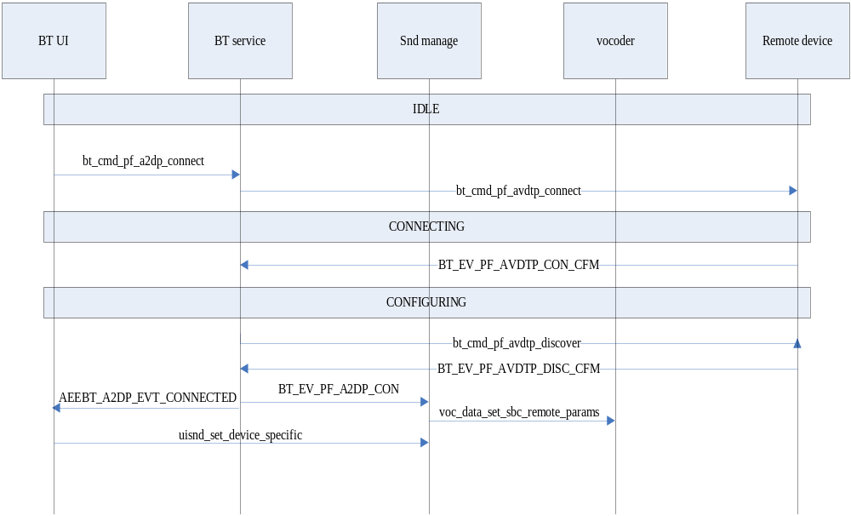

Slide 12
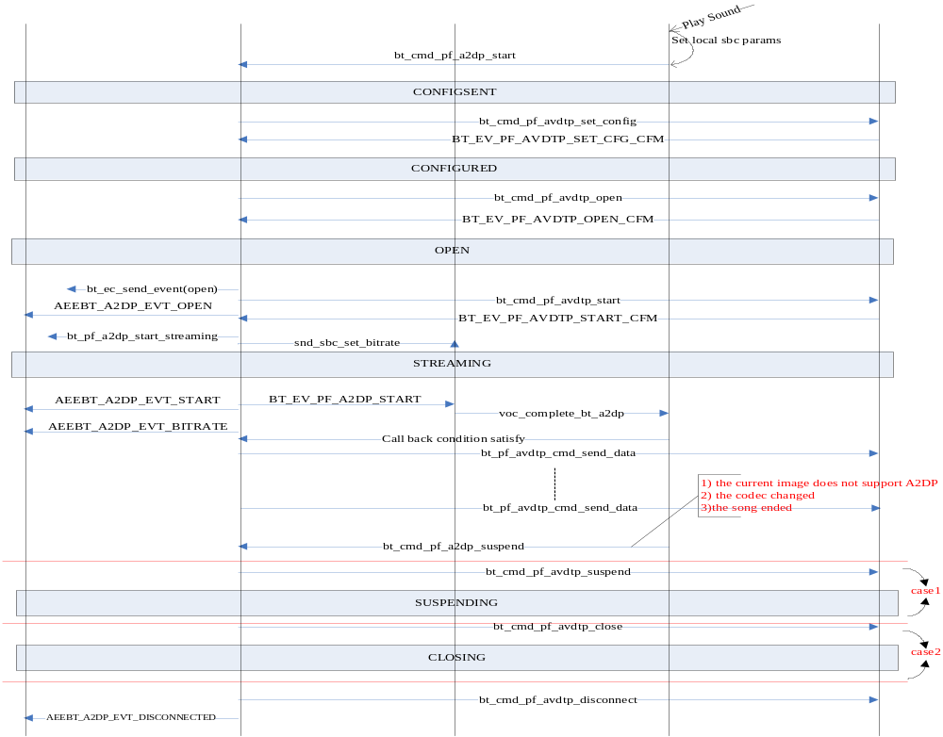

Slide 13
高通service层接口
Id
Interface
Comment
1
bt_cmd_ag_enable()
初始化A2DP SRC端数据(SBC、SEP、Capbilities).注册一些AVDTP中用到的回调函数
2
bt_cmd_pf_a2dp_disable()
注销SEP、AVDTP中的回调函数等
3
bt_cmd_pf_a2dp_set_device()
保存远端设备的地址，播放音频时会自动建立连接
4
bt_cmd_pf_a2dp_connect()
与远端设备建立连接
5
bt_cmd_pf_a2dp_disconnect()
断开与远端设备的连接
6
bt_cmd_pf_a2dp_start()
播放音频数据时由AVS调用
7
bt_cmd_pf_a2dp_suspend()
It will suspend streaming to the remote device, sending either an AVDTP Suspend or AVDTP Close command to the remote (depending on values set in IBTEXTA2DP_Ctl()).
If audio is still being played to the A2DP sink, this audio will be dropped.
8
bt_cmd_pf_a2dp_send_data()
This is called periodically by AVS to send SBC frames to the BT stack.
9
bt_cmd_pf_a2dp_ctl()
设置一些配置信息(比特率等)
10
bt_cmd_pf_a2dp_flush

Slide 14
End,Thanks!

